Slide 1
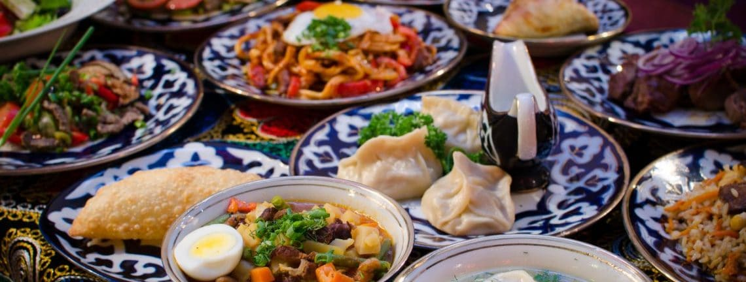

FRANÇAIS
6-classe
Thème: Gastronomie ouzbèke

Slide 2
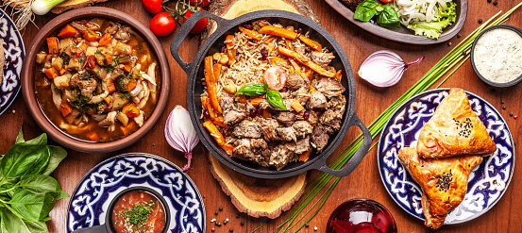

Slide 3

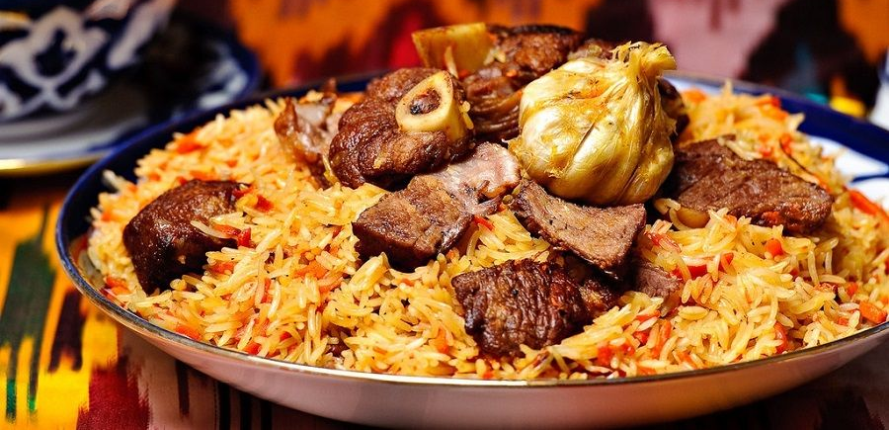

Slide 5
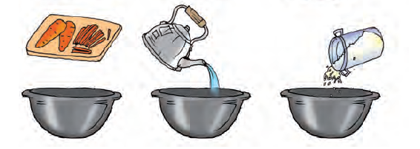

Slide 6

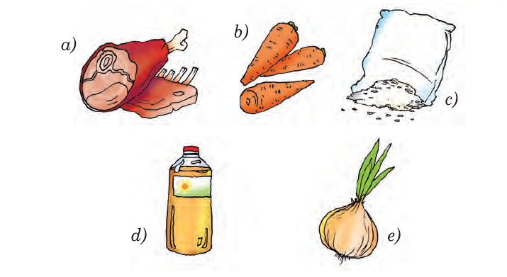
Les ingredients

Slide 7
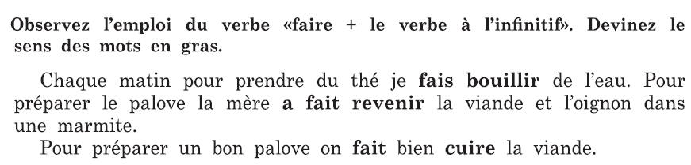

Slide 8



Slide 10
Tout le monde aime le palove

Slide 12
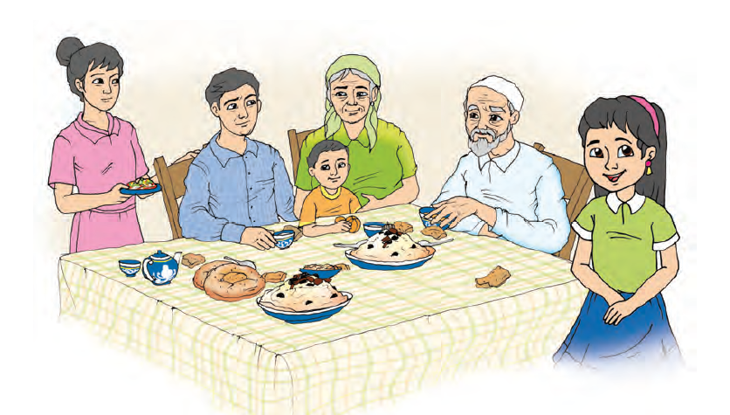

Slide 13
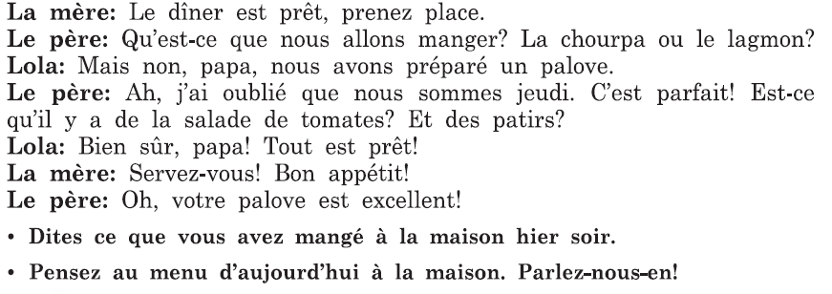

Slide 14
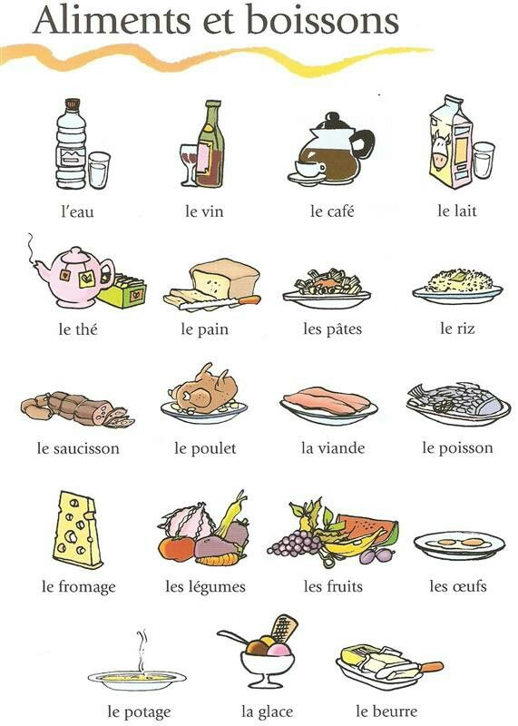
Vocabulaire des aliments

Slide 18


Slide 19



Slide 20



1. Faites l’activité 5 à la page 91.
2. Apprenez par coeur les mots nouveaux.

Slide 21


